Slide 1
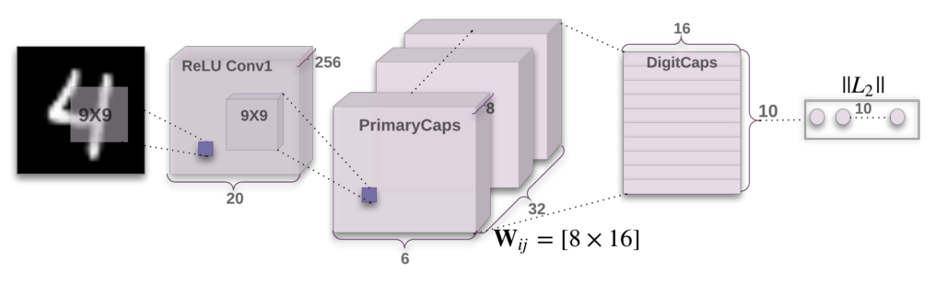
CapsNet
胶囊网络和动态路由
BingAds 内部分享
刘杨 2017/12/29

Slide 2
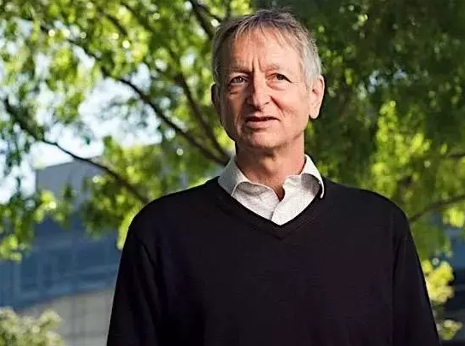
介绍
Geoffrey Hinton，深度学习的开创者之一，反向传播等神经网络经典算法的发明人。
10月26号发表了论文，介绍了全新的胶囊网络模型，以及相应的囊间动态路由算法。

Slide 3
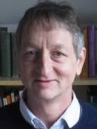
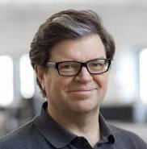
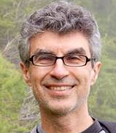
深度学习三巨头
“All of these AI systems we see, none of them is ‘real’ AI.
-- Josh Tennenbaum at CCN 2017
The brain learns with an efficiency that none of our machine
learning methods can match.
Out supervised learning system require large numbers of examples
Our reinforcement learning systems require millions of trials
That’s why we don’t have robots that as agile as a cat or a rat
That’s why we don’t have dialog systems that have common sense
-- Yan LeCun at CCN 2017
Back Propagation
RBM
ReLU
Dropout
Geoffrey Hinton
CNN
Yann LeCun
RNN
word2vec
CIFAR
Yoshua Bengio

Slide 4
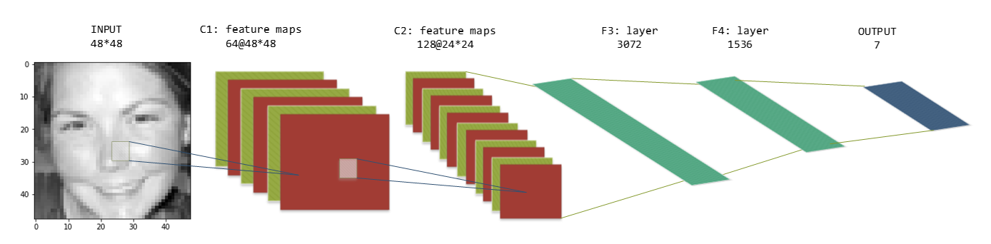
CNN（卷积神经网络）
主要部分是卷积层，用于检测图像像素中的重要特征。
较深的层（更接近输入的层）将学习检测诸如边缘和颜色渐变 之类的简单特征，而较高的层则将简单特征组合成复杂一些的特征。
最后，网络顶部的全连接层组合高层特征并输出分类预测。

Slide 5
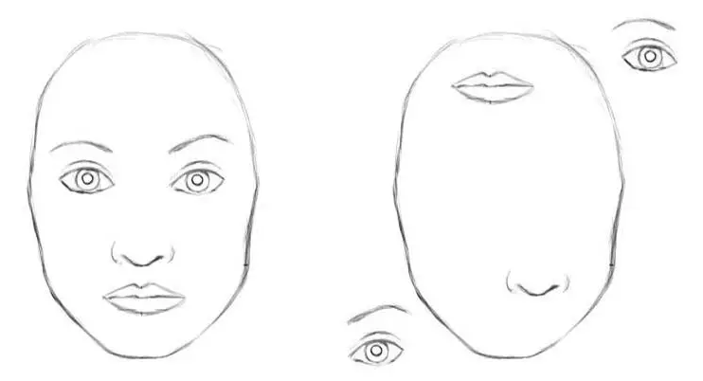
CNN 的缺陷
对于CNN而言，两张图片是类似的，因为它们包含相似的部件。
高层特征将低层特征组合为加权和, 空间上的相对关系被忽略。
Notes:
Hinton 自己就表示：
“卷积神经网络使用的池化操作是一个巨大的错误，它表现如此优异则是一场灾难。”
Hinton: “The pooling operation used in convolutional neural networks is a big mistake and the fact that it works so well is a disaster.”
即使不使用最大池化，然而这仍旧没有解决一个关键问题：
“卷积神经网络的内部数据表示没有考虑简单和复杂对象之间的重要空间层级。”
Internal data representation of a convolutional neural network does not take into account important spatial hierarchies between simple and complex objects.
Geoffrey Hinton talk “What is wrong with convolutional neural nets ?”
https://www.youtube.com/watch?v=rTawFwUvnLE

Slide 6
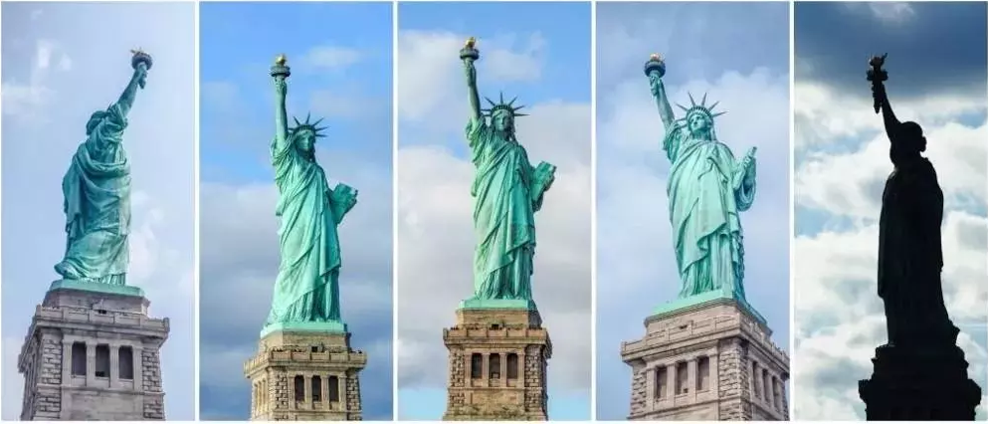
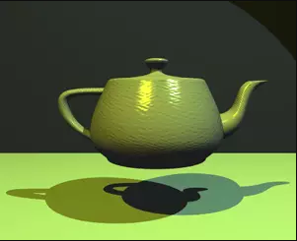
三维重建
计算机图形学把带深度信息的三维模型映射到二维（渲染）。
借助双目视觉，人类大脑解析出空间关系。
Notes:
你可以轻易辨识出这是自由女神像，尽管所有的图像显示的角度都不一样。这是因为你脑中的自由女神像的内部表示并不依赖视角。

Slide 7
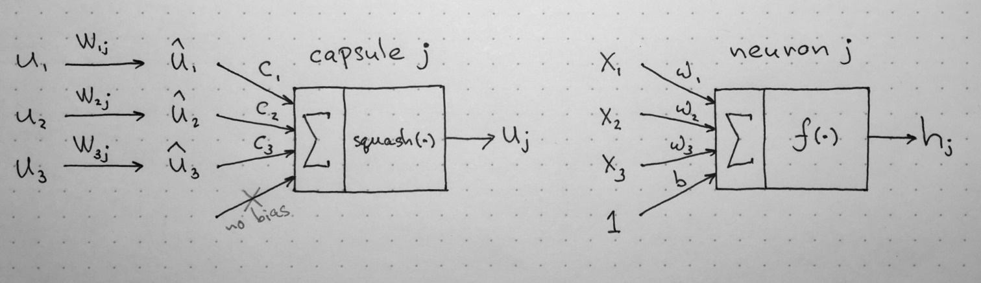
胶囊缘起
Hinton直觉:
神经网络中层次太少了（Neurons, Layers, Whole Nets）
得在层和神经元之间加个层次：“胶囊”，胶囊有内部结构，输出向量。
每个胶囊探测和感知一个实体。以视觉为例，胶囊输出：1.某对象存在的概率；2.对象各种属性，如：位置、姿态、缩放、形变、速度、颜色等。

Slide 8
胶囊原理
胶囊引入了一个用于深度学习的新构件，以更好地建模神经网络中内部知识表示的分层关系。

Slide 9
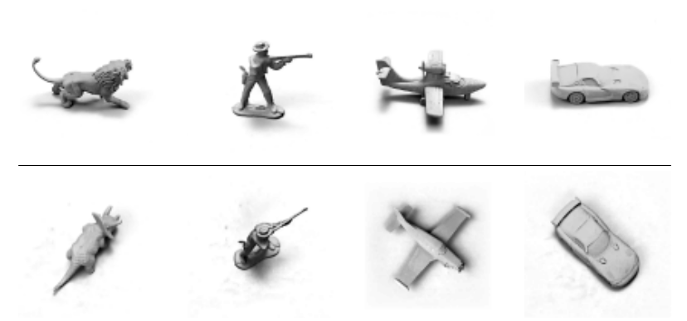
胶囊的优势
辨识同一对象在不同拍摄角度、光照条件下的不同照片。
相比CNN需要的数据，它只需要学习一小部分数据，就能达到最先进的效果。
Hinton和他的团队提出了一种训练这种胶囊组成的网络的方法，并在一个简单的数据集上成功完成训练，达到了最先进的效果。这是非常鼓舞人心的。
Notes:
胶囊理论实际上更接近人脑的这看起来像是在暴力破解，显然要比我们的大脑低级。行为。为了学会区分数字，人脑只需要几十个例子，最多几百个例子。而CNN则需要几万个例子才能取得很好的效果。

Slide 10
DEMO

Slide 11
参考文献
Geoffrey Hinton talk “What is wrong with convolutional neural nets ?”
Understanding Hinton’s Capsule Networks. Max Pechyonkin

